Slide 1
Профессии наших родителей

Slide 2
Биография
Сушкова Марина Павловна 1965 года рождения, родилась в Алтайском крае, с детства увлекалась выпечкой и сдобой закончила Проф.техникум № 4 по профессии кондитер - пекарь, работает в школе № 36 пекарем.

Slide 3
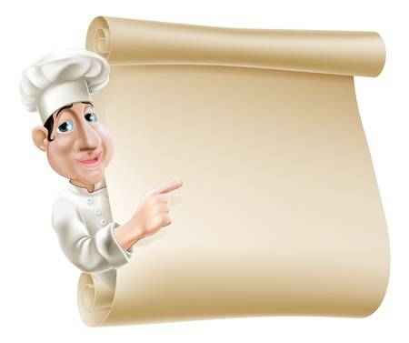
История профессии пекарь
Профессия "пекарь" - очень древняя. Хлеб пришел к нам из глубины веков. Сначала люди употребляли зерна диких злаков в сыром виде, затем человек научился растирать зерна и смешивать их с водой - этот момент считается первым открытием хлеба. Второе открытие
хлеба связано с изобретением ручных
мельниц. Из густой зерновой каши люди лепили лепешки и пекли их на раскаленных камнях.
Окончательное, третье открытие хлеба связано с использованием огня.

Slide 4
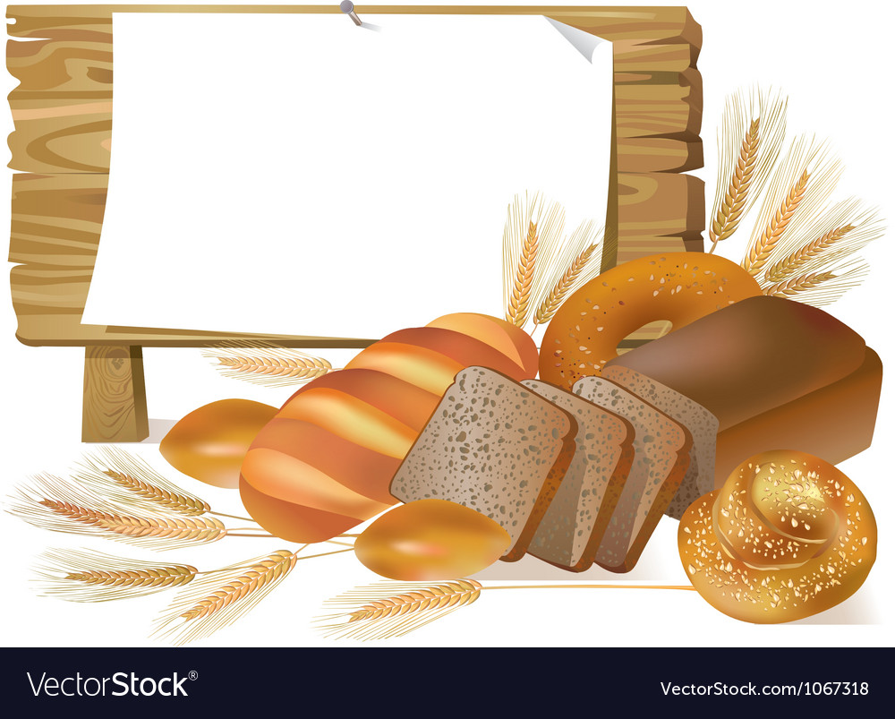
Слово "пекарь" появилось в 1300-1200 годах до н.э. Об этом свидетельствуют отдельные указания в письменных источниках. А как ремесло хлебопечение становится признанным и почитаемым спустя 8-10 столетий. Очень часто пекарей называли "басманниками", от слова "басман" - хлеб для царя. Профессия пекаря раньше считалась очень почетной. Особенностью хлебопечения является производство ржаного хлеба.

Slide 5

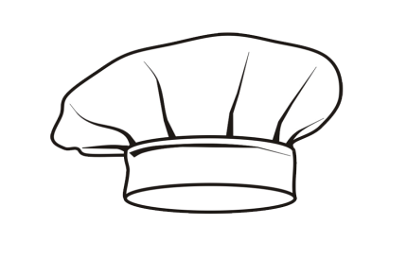
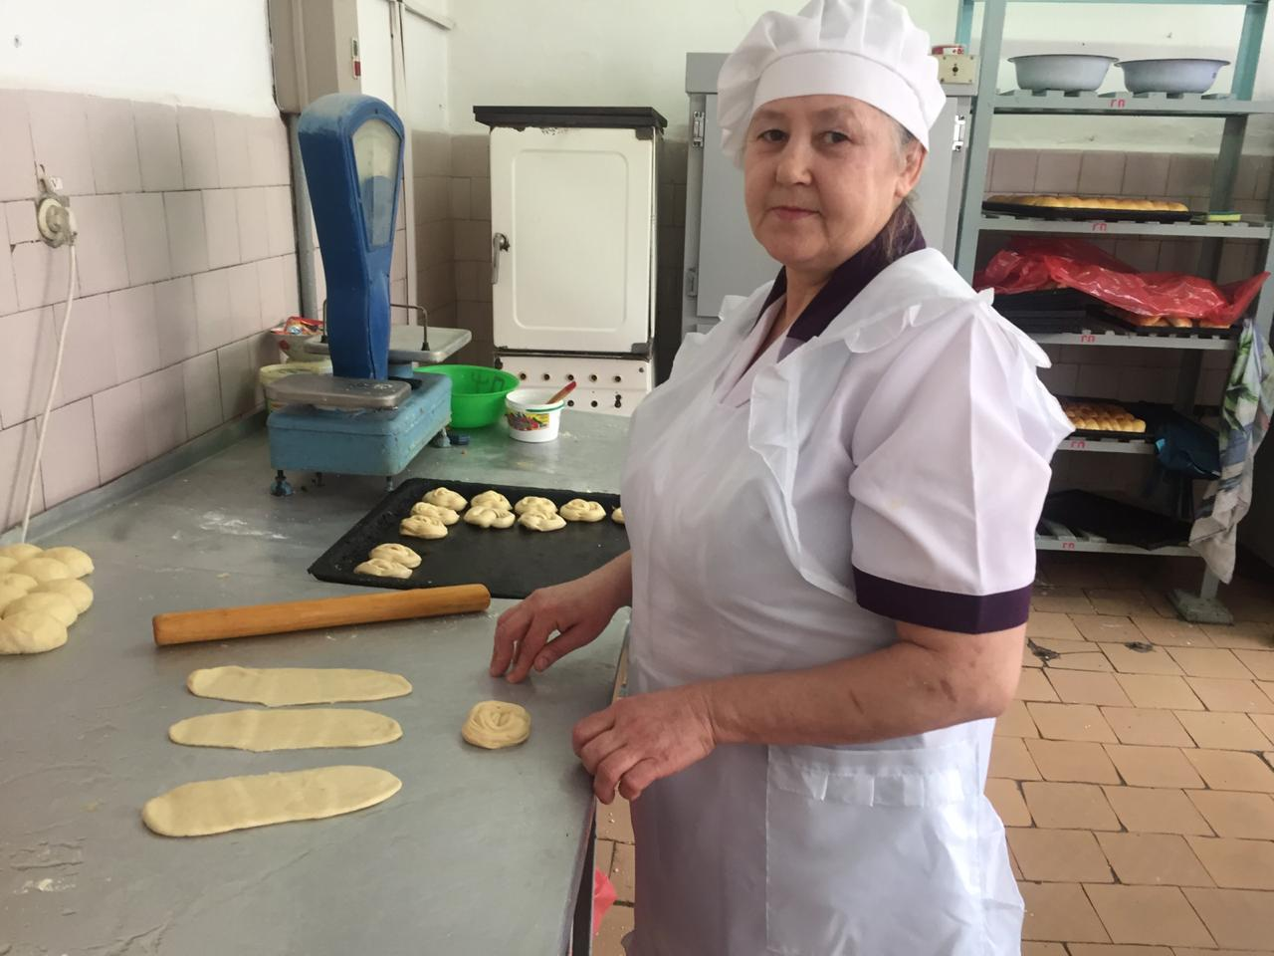
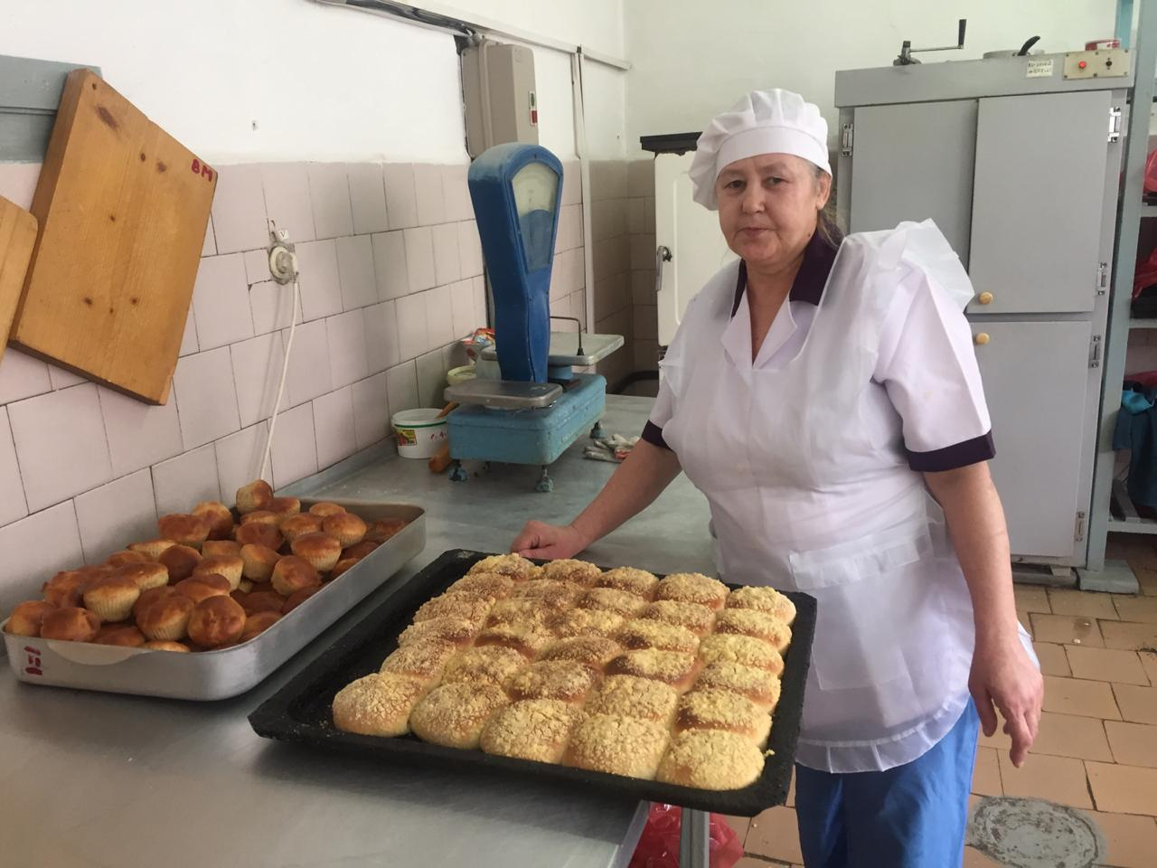

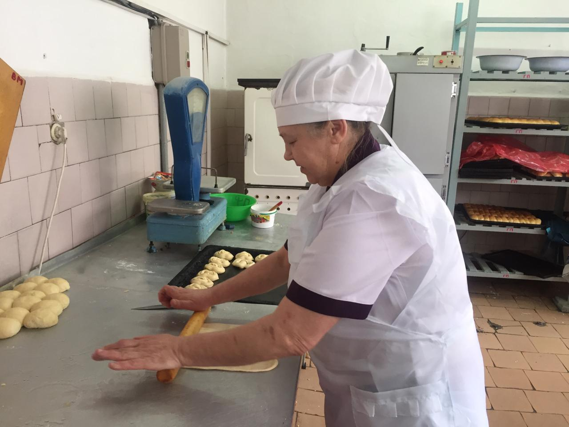
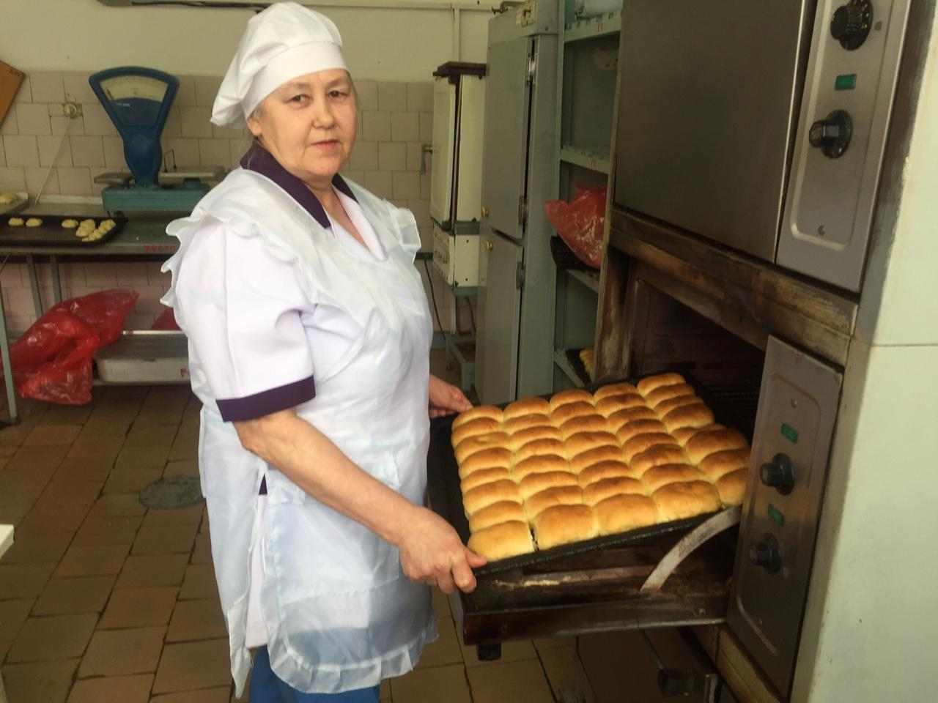
Будни пекаря

Slide 6
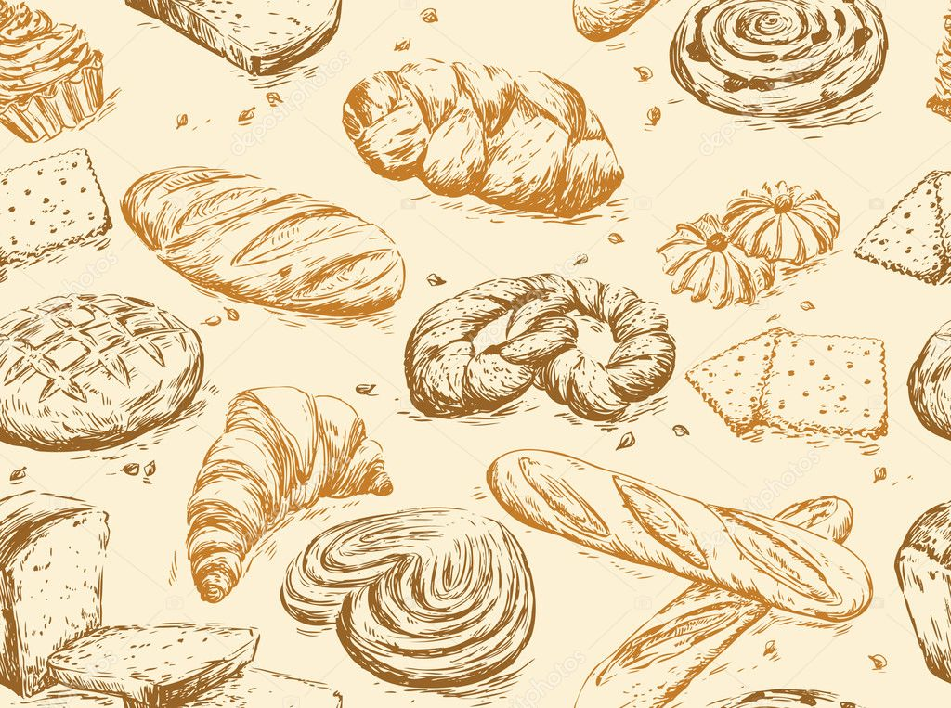
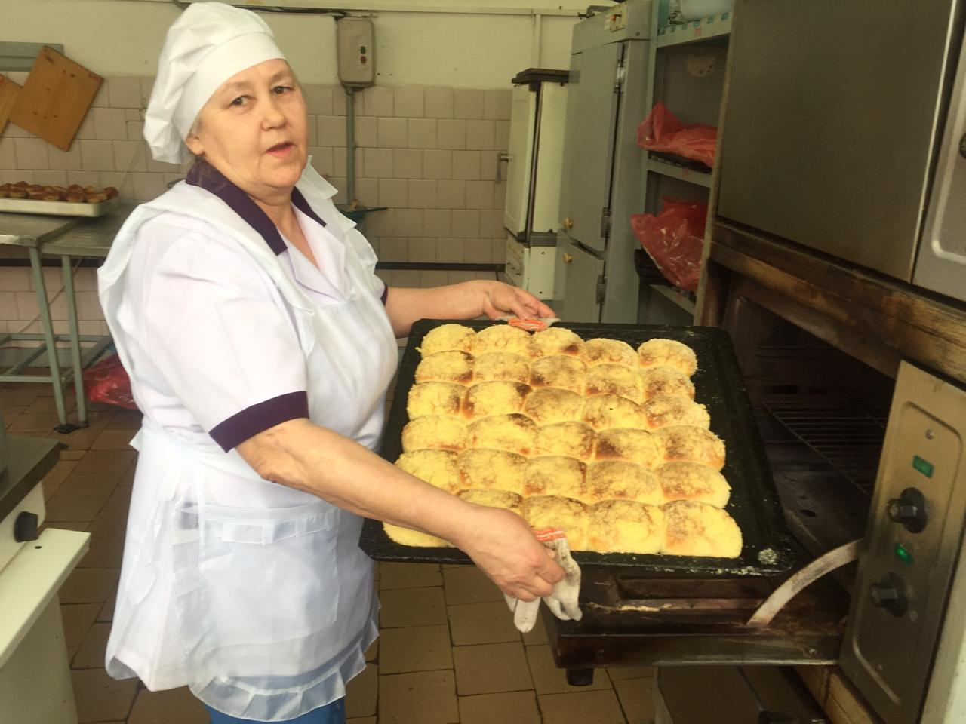
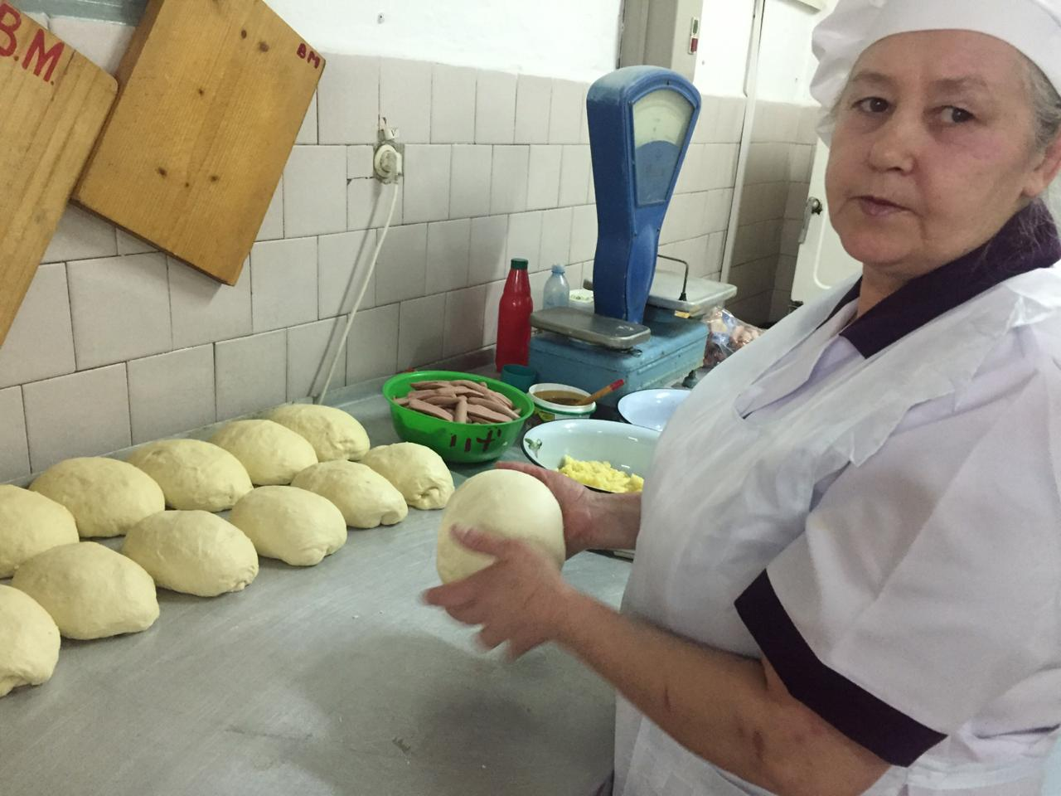
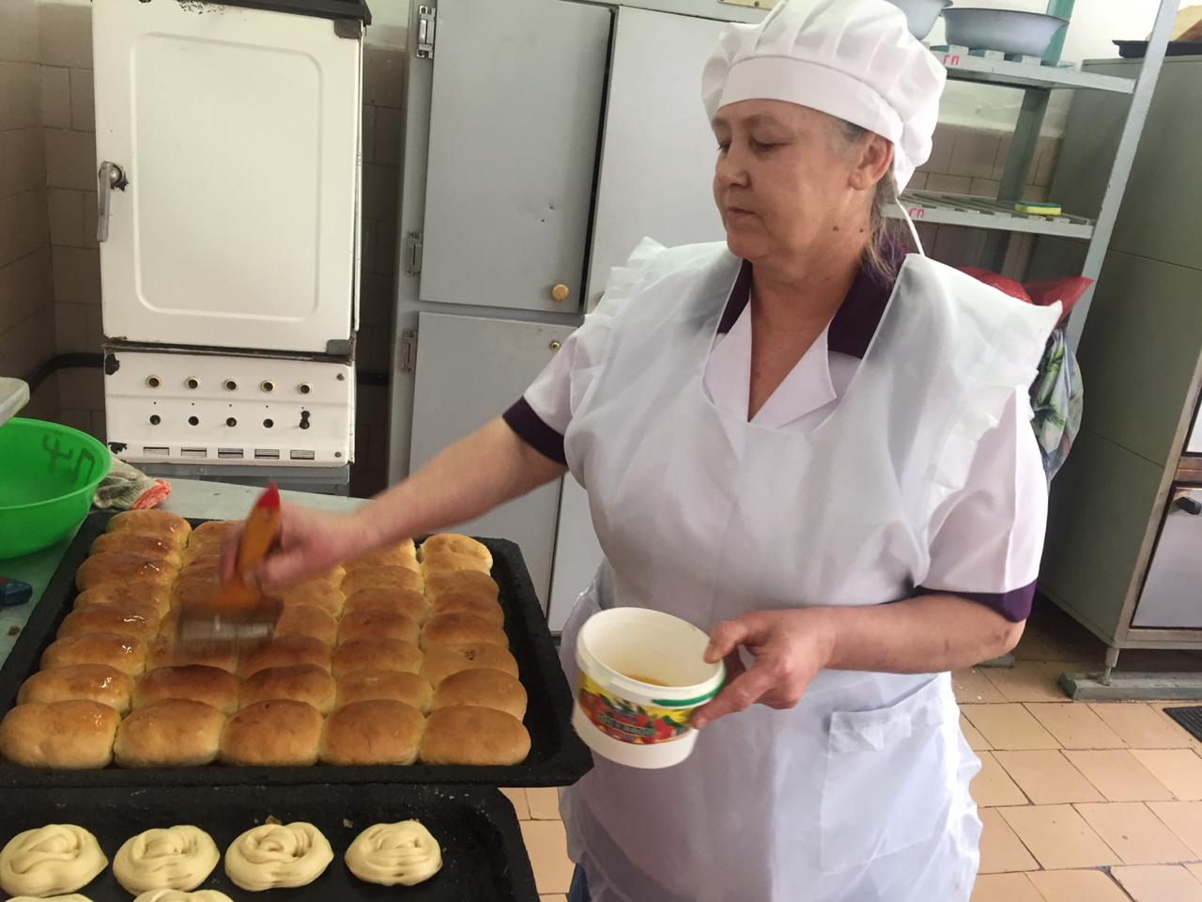
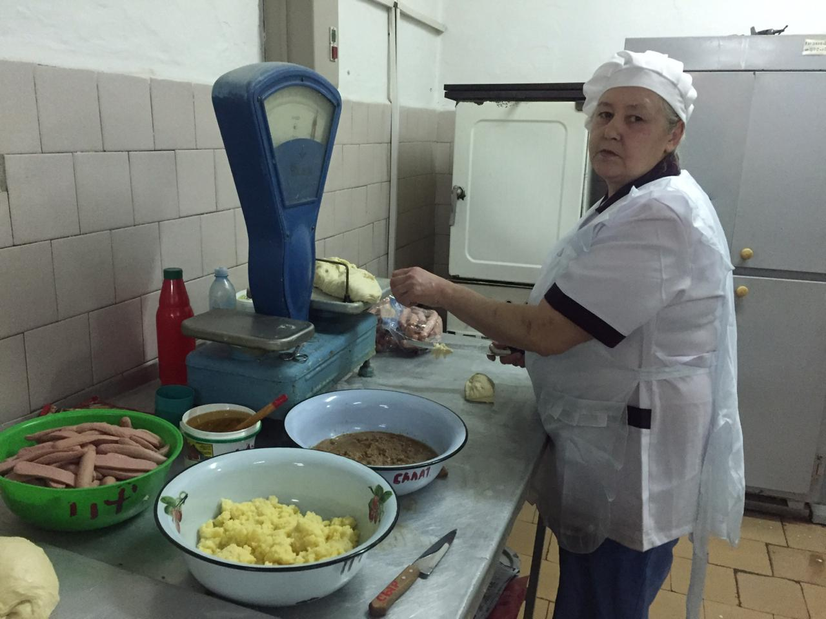

Slide 7

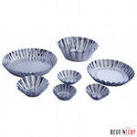
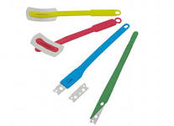

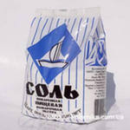
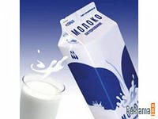


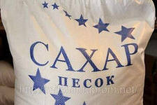

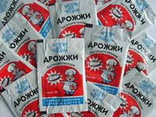
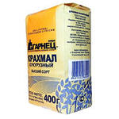
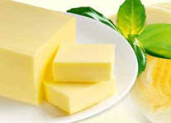
Что нужно пекарю?

Slide 8
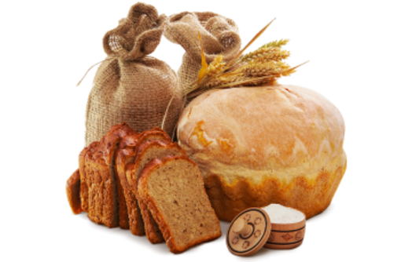
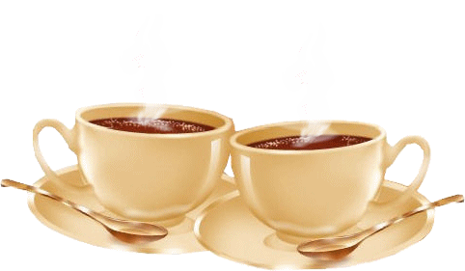
Профессия моей мамы- ПЕКАРЬ
Вот он Хлебушек душистый,
Вот он тёплый, золотистый.
В каждый дом, на каждый стол
Он пожаловал, пришёл.
В нём здоровье наше, сила,
В нём чудесное тепло.
Сколько рук его растило, охраняло, берегло.
В нём – земли родимой соки,
Солнца свет весёлый в нём…
Уплетай за обе щёки, вырастай богатырём!
С. Погореловский
Во все времена и у всех народов профессия пекаря пользовалась почётом и заслуженным уважением. И сегодня мы все понимаем, как важно, чтобы в магазинах всегда был свежий душистый хлеб, потому, что это один из самых потребляемых продуктов. Невозможно представить себе ни обычный обед, ни праздничный стол без хлеба. Поэтому хлебозаводы и пекарни работают практически круглосуточно или как минимум с шести утра и до двенадцати ночи, а пекари гарантировано обеспечены работой. И если говорить о преимуществах профессии пекаря, то, прежде всего, это стабильный заработок и востребованность на рынке труда. Хотя справедливости ради стоит сказать, что данная профессия не относится к разряду высокооплачиваемых. Условия труда пекаря непростые. Он постоянно находится в контакте с высокими температурами и химическими процессами, обусловленными особенностями технологии приготовления пищи. Поэтому профессионально-важным качеством является сохранение работоспособности в некомфортных условиях. Кроме того, работник пекарни почти целый день проводит на ногах. Конечно, современные крупные хлебопекарные производства оснащены оборудованием, облегчающим работу хлебопёка. Профессиональные навыки пригодятся и дома. Свежая выпечка, приготовленная с любовью и по индивидуальному рецепту, намного вкуснее и полезнее того, что лежит на полках супермаркетов. Родные и близкие по достоинству оценят такую заботу. А дом, в котором так вкусно пахнет горячим хлебом или сдобными булочками, станет уютнее и теплее.
Хлебопечение – это многовековые традиции и культура. Умение печь хлеб – большое искусство. Мне кажется, что эта профессия накладывает на людей особый отпечаток. Люди, занимающиеся выпечкой хлеба, мудры, доброжелательны и как-то особенно спокойны.

Slide 9
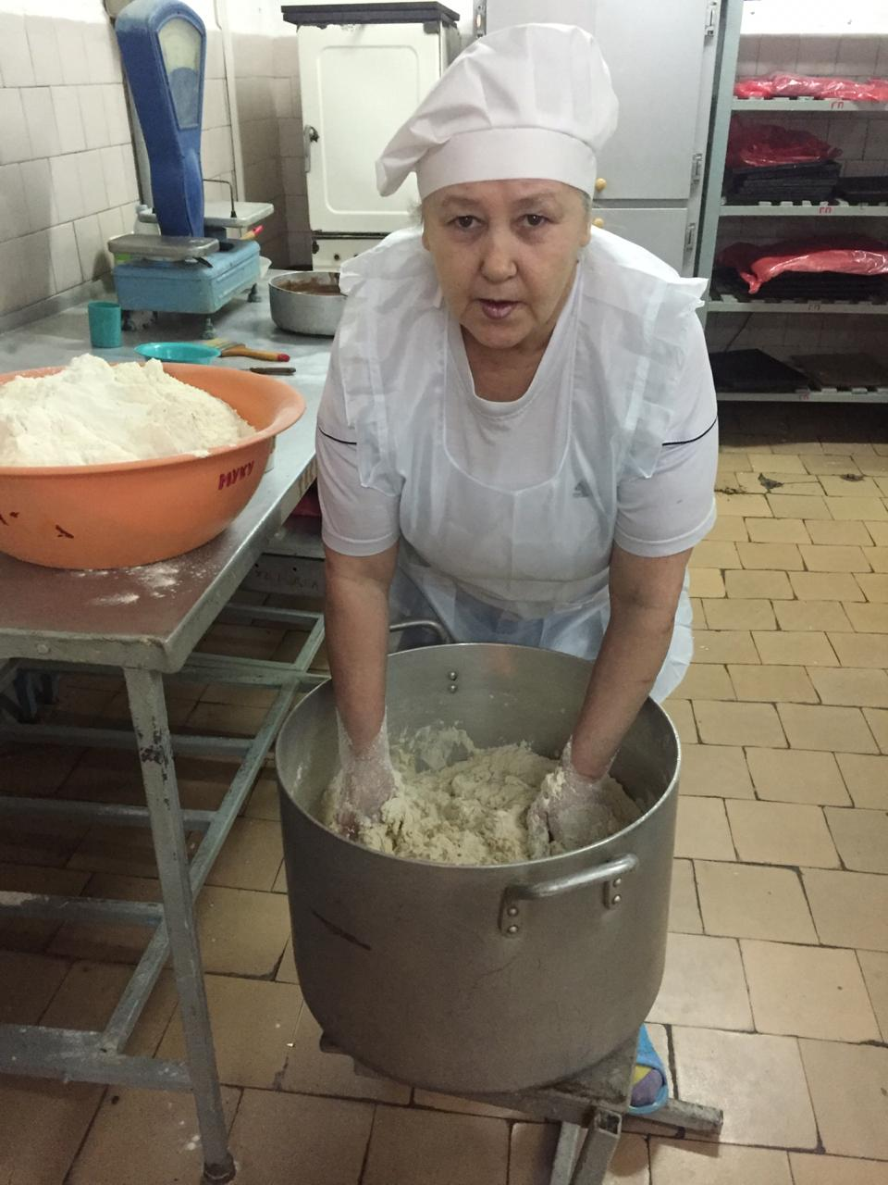
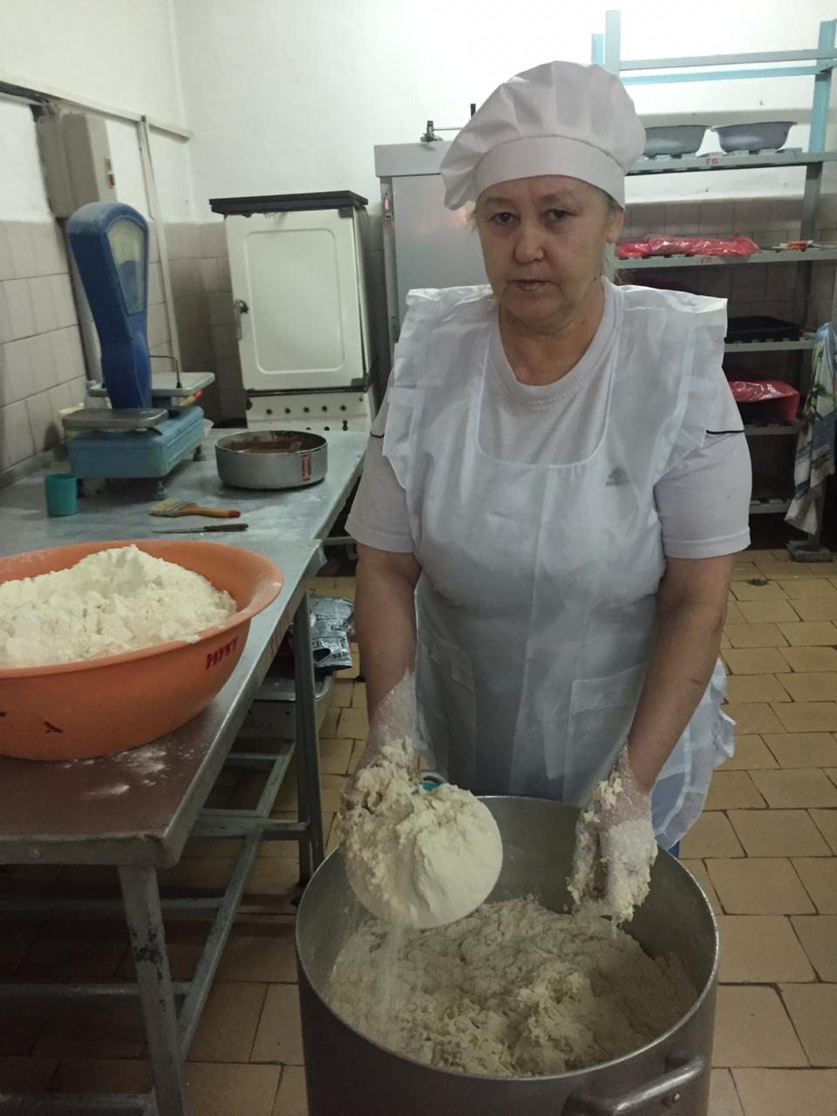
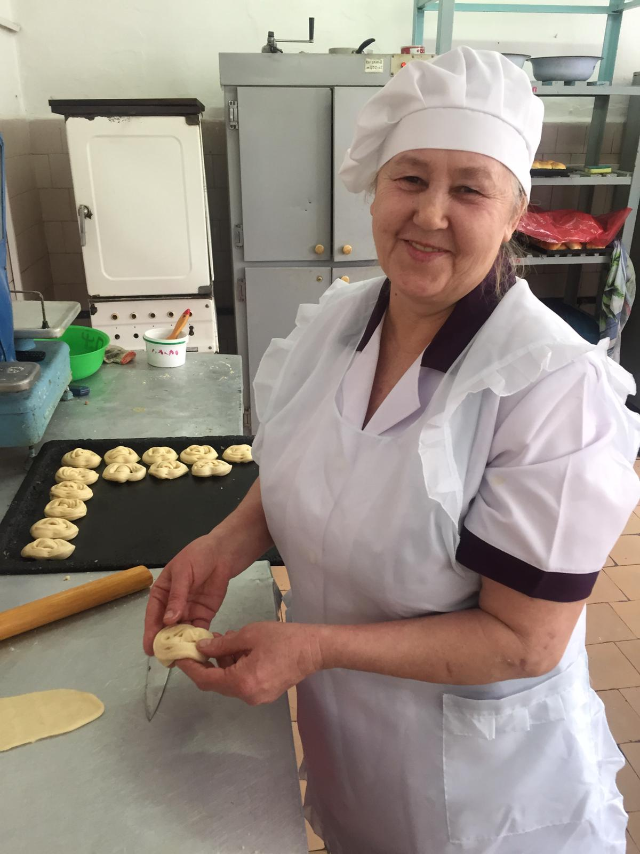
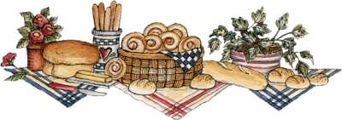

Slide 10

Спасибо за внимание!

